Slide 1
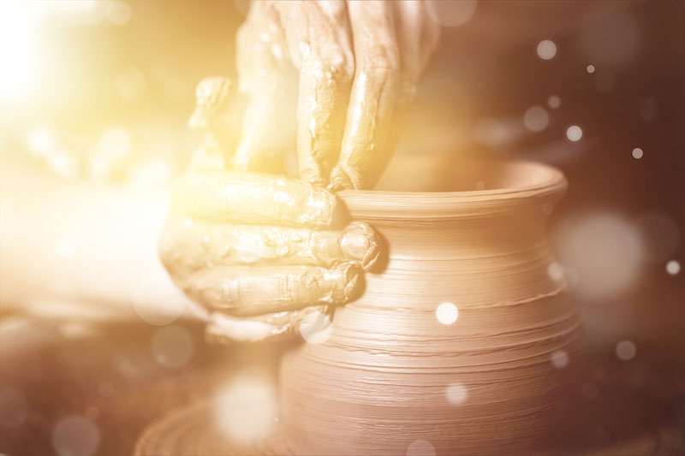
窯匠手中的泥（六）

Slide 2
神在我們身上的計劃
你們得救是本乎恩、也因著信...
『救贖的計畫、Salvation』
我們原是他的工作、
在基督耶穌裡造成的...
『造就的計劃、Sanctification』
為要叫我們行善、
就是神所豫備叫我們行的...
『使用的計劃、Service』
（以弗所書：二8-10）

Slide 3
窯匠手中的泥
泥在窯匠的手中怎樣、
你們在我的手中也怎樣...
As the clay is in the potter’s hand,
so are you in my hand...
（耶利米書：十八6b, NLT）
Notes:
為什麼神在造亞當之後，還要造夏娃？（請參考創世記︰二7-25）
神要為亞當預備一個助手，讓他們兩個人能夠彼此配搭同工、彼此幫助⋯。

Slide 4
在窯匠手中的器皿－約瑟
在成長中的約瑟
在學習中的約瑟
在試驗中的約瑟
在等候中的約瑟
在服事中的約瑟
在饒恕中的約瑟
Notes:
『嬰兒期』的基督徒、『孩童期』的基督徒、『青少年期』的基督徒、『長大成熟』的基督徒⋯。我們今天是如何來走我們人生的道路呢⋯？
『無論我何往、求主同行』？『無論主要我何往、我願同行』？

Slide 5

關於『饒恕』

Slide 6
關於『饒恕』
我們是否曾經有什麼樣經歷，
使我們很難去饒恕某一個人⋯？
因著對方的『得罪傷害』⋯
因著對方『沒有悔意』⋯
因著對方『沒有道歉』⋯
因著對方『沒有改正』⋯
Notes:
人不會苦『一輩子』、但總會苦『一陣子』。只是許多人就為了逃避苦『一陣子』、卻苦了『一輩子』。

Slide 7
關於『饒恕』
請思想一個與自己很親近的人，
請問彼此『得罪』過對方嗎⋯？
那為什麼現在還可以很親近⋯？
我們每個人都是罪人，
所以都會彼此得罪、欠債⋯
若還能有彼此親密『愛的關係』，
那是因為能彼此饒恕⋯
Notes:
人不會苦『一輩子』、但總會苦『一陣子』。只是許多人就為了逃避苦『一陣子』、卻苦了『一輩子』。

Slide 8
關於『饒恕』
『被得罪』 = 『生氣』 + 『討債』
『生氣』 + 『討債』 = 『賠更多』
『生氣』 + 『討錯債』 = 『欠更多』
Notes:
我們所能做的工作會很有限⋯。
我們所做的，因思慮不夠周全，可能會有很多缺失⋯。
我們無法有休息的時候，而當我們軟弱的時候，也沒有人可以幫補⋯。

Slide 9
關於『饒恕』
什麼是『饒恕』⋯？
饒恕是願意因著愛、
免除別人所欠我們的，
也不再尋求報復、懲罰或要對方付代價...
饒恕是願意無條件的
『原諒、Forgive』並『忘記、Forget』
別人得罪我們的事...
Notes:
人不會苦『一輩子』、但總會苦『一陣子』。只是許多人就為了逃避苦『一陣子』、卻苦了『一輩子』。

Slide 10
關於『饒恕』
    我要寬恕他們的不義、
    不再記念他們的罪愆...。
    For I will forgive their wickedness
    and will remember their sins no more.
    （希伯來書：八12, NIV）
Notes:
為什麼神在造亞當之後，還要造夏娃？（請參考創世記︰二7-25）
神要為亞當預備一個助手，讓他們兩個人能夠彼此配搭同工、彼此幫助⋯。

Slide 11

因神恩典、心裡饒恕

Slide 12
約瑟的故事
請問約瑟在看到他兄弟來買糧食時，
心中是否已經原諒、饒恕他們？
約瑟給他兩個兒子取名
瑪拿西 (Forget) 、以法蓮 (Fruitful) ，他應該已饒恕他的弟兄...
那約瑟為什麼不在看到他兄弟
來買糧食的時候，就與他們相認？
Notes:
人不會苦『一輩子』、但總會苦『一陣子』。只是許多人就為了逃避苦『一陣子』、卻苦了『一輩子』。

Slide 13
因神恩典、心裡饒恕
神的饒恕
饒恕
和好
改正
人的饒恕
改正
和好
饒恕
Notes:
我們所能做的工作會很有限⋯。
我們所做的，因思慮不夠周全，可能會有很多缺失⋯。
我們無法有休息的時候，而當我們軟弱的時候，也沒有人可以幫補⋯。

Slide 14
因神恩典、心裡饒恕
倘若這人與那人有嫌隙，
總要彼此包容、彼此饒恕，
主怎樣饒恕了你們，
你們也要怎樣饒恕人。
Be gentle and ready to forgive;
never hold grudges.
Remember, the Lord forgave you,
so you must forgive others.
（歌羅西書：三13, TLB）
Notes:
有些事雖合神的旨意，但不是神的時候；而我們的錯並不是錯在那件事不是神的旨意，而是錯在那時候並不是神的時候。
人生好比時鐘，走的『準』比走的『快』重要。

Slide 15
因神恩典、心裡饒恕
『眼不見為淨』？
『都是別人的錯』？
『放下屠刀，立地成佛』？
『將功贖罪』？
Notes:
『不需要拜託別人，不需要向人低頭⋯。』『可以完全按照自己的意思，比較自由⋯。』
『不需要和別人溝通，比較省時間⋯。』
『我們不放心別人做的，覺得自己所做的比別人好，或覺得自己比較可靠⋯。』

Slide 16
因神恩典、心裡饒恕
『Forgive』 ≠ 『I Paid It All』
『Forgive』 = 『Jesus Paid It All』
『饒恕』= 『因著耶穌、罪債全還清』
Notes:
我們所能做的工作會很有限⋯。
我們所做的，因思慮不夠周全，可能會有很多缺失⋯。
我們無法有休息的時候，而當我們軟弱的時候，也沒有人可以幫補⋯。

Slide 17
因神恩典、心裡饒恕
一切苦毒、惱恨、忿怒、嚷鬧、毀謗、
並一切的惡毒、都當從你們中間除掉．
並要以恩慈相待、存憐憫的心、彼此饒恕、
正如神在基督裡饒恕了你們一樣。
Get rid of all bitterness, rage, anger, harsh words,
and slander, as well as all types of evil behavior. Instead, be kind to each other, tenderhearted,
forgiving one another,
just as God through Christ has forgiven you.
（以弗所書：四31-32, NLT）
Notes:
有些事雖合神的旨意，但不是神的時候；而我們的錯並不是錯在那件事不是神的旨意，而是錯在那時候並不是神的時候。
人生好比時鐘，走的『準』比走的『快』重要。

Slide 18

給予機會、建立信任

Slide 19
約瑟的故事
約瑟沒有立即與他的兄長相認，
接下來發生什麼事？
裝作生人、問清背景...
留下一人、證驗事實...
兄弟悔悟、約瑟暗泣...
拘留西緬、暗歸銀子...
父親怪罪、不再成行...
Notes:
人不會苦『一輩子』、但總會苦『一陣子』。只是許多人就為了逃避苦『一陣子』、卻苦了『一輩子』。

Slide 20
約瑟的故事
那地的饑荒甚大，
他們從埃及帶來的糧食喫盡了，
接下來發生什麼事？
說服父親、再赴埃及...
約瑟接待、豫備筵席...
見便雅憫、再次暗泣...
排列坐席、厚賜食物...
暗藏銀杯、看其反應...
Notes:
人不會苦『一輩子』、但總會苦『一陣子』。只是許多人就為了逃避苦『一陣子』、卻苦了『一輩子』。

Slide 21
約瑟的故事
約瑟做這些事，
是要報復、或是教訓他的兄弟嗎？
不是為了『報復』、或是『教訓』，
而是要驗證、建立對他們的『信任』...
也是為了這些做錯事的人，
有『第二次機會、The Scond Chance』，
做正確的事...
Notes:
人不會苦『一輩子』、但總會苦『一陣子』。只是許多人就為了逃避苦『一陣子』、卻苦了『一輩子』。

Slide 22
給予機會、建立信任
我們『饒恕』一個人，
不等於『信任』一個人。
『饒恕』是立即的，
但是『信任』是需要時間與過程的。
— from 『曠野微聲 2019-07-26』
Notes:
為什麼神在造亞當之後，還要造夏娃？（請參考創世記︰二7-25）
神要為亞當預備一個助手，讓他們兩個人能夠彼此配搭同工、彼此幫助⋯。

Slide 23
給予機會、建立信任
讓我們不只是『憐憫』人、
願意去原諒別人的過錯；
更要加上『恩典』、
願意給予人再次的機會、來做對的事。
— from 『曠野微聲 2017-06-03』
Notes:
為什麼神在造亞當之後，還要造夏娃？（請參考創世記︰二7-25）
神要為亞當預備一個助手，讓他們兩個人能夠彼此配搭同工、彼此幫助⋯。

Slide 24
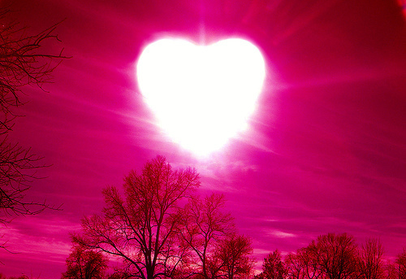
與人和好、讓神改正

Slide 25
與人和好、讓神改正
約瑟的哥哥們
見父親愛約瑟過於愛他們，
就恨約瑟，不與他說和睦的話...。
（創世記：三十七4）
隨後他弟兄就和他說話...。
（創世記：四十五15）

Slide 26
與人和好、讓神改正
    約瑟對他們說，不要害怕，
    我豈能代替神呢？
    從前你們的意思是要害我，
    但神的意思原是好的，
    要保全許多人的性命，
    成就今日的光景...。
    （創世記：五十19-20）
Notes:
為什麼神在造亞當之後，還要造夏娃？（請參考創世記︰二7-25）
神要為亞當預備一個助手，讓他們兩個人能夠彼此配搭同工、彼此幫助⋯。

Slide 27
與人和好、讓神改正
    你是誰、竟論斷別人的僕人呢。
    他或站住或跌倒、自有他的主人在...。
    Who are you
    to condemn someone else’s servants?
    Their own master will judge
    whether they stand or fall.
    （羅馬書：十四4, NLT）
Notes:
為什麼神在造亞當之後，還要造夏娃？（請參考創世記︰二7-25）
神要為亞當預備一個助手，讓他們兩個人能夠彼此配搭同工、彼此幫助⋯。

Slide 28
與人和好、讓神改正
    『饒恕』並不是說
    得罪人、得罪神，無所謂；
    『饒恕』也並不是說
    得罪人、得罪神的人，
    他們不需要為所做的事負責。
    『饒恕』是要提醒我們自己
    一件很重要的事，那就是：
    『我們不是神、我們不可以代替神』。
    — from『曠野微聲 2017-09-28』
Notes:
為什麼神在造亞當之後，還要造夏娃？（請參考創世記︰二7-25）
神要為亞當預備一個助手，讓他們兩個人能夠彼此配搭同工、彼此幫助⋯。

Slide 29

在饒恕中的約瑟

Slide 30
在饒恕中的約瑟
    最要緊的是彼此切實相愛，
    因為愛能遮掩許多的罪...。
    Most important of all,
    continue to show deep love for each other, for love overlooks each other’s many faults.
    （彼得前書：四8, TLB）
Notes:
為什麼神在造亞當之後，還要造夏娃？（請參考創世記︰二7-25）
神要為亞當預備一個助手，讓他們兩個人能夠彼此配搭同工、彼此幫助⋯。

Slide 31
在饒恕中的約瑟
因神恩典、心裡饒恕...
給予機會、建立信任...
與人和好、讓神改正...

